Slide 1
Оcобливості харчування
підлітків

Slide 2
Вступ
Підлітки швидко ростуть, багато рухаються, активно спілкуються. Як харчуватися, щоб зростати здоровими та сильними? Їжу, яку споживаєш, має бути багатими на поживні речовини - цінною для харчування, або поживною. Їжу, яку людина з`їдає за день, називають добовим раціоном. У добовому раціоні бажано чергувати різні продукти: м`ясо, крупи, овочі, фрукти, молочні продукти.

Slide 3
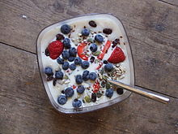
Сніданок - це перший і найважливіший прийом їжі, його ніколи не потрібно пропускати. Правильний сніданок означає, що людина повинна отримати достатню кількість вітаміну С, кальцію, калію, заліза, клітковини та вуглеводів. Сніданком може бути: чай, каша, запіканка, молоко і тост з джемом.

Slide 4
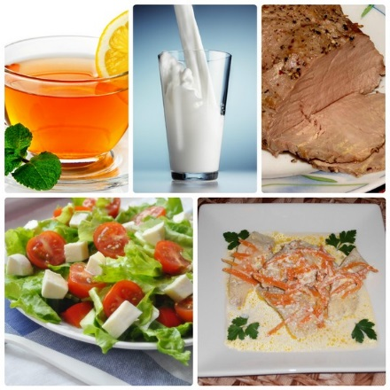
Другий сніданок - це їжа, яку їдять після сніданку, але до обіду. Другим сніданком може бути: чай, молоко, салат, сік, фрукти, тости, овочі.

Slide 5
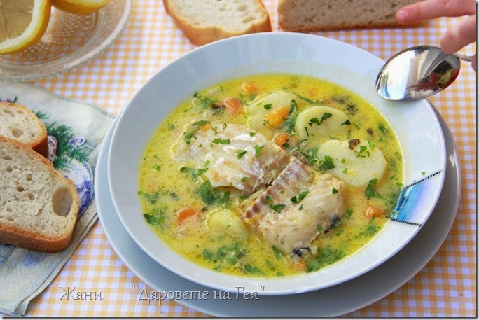
Обід - другий або третій прийом їжі в день (зазвичай після першого або другого сніданку). Обідом може бути: зазвичай гарячі страви (борщ, суп), а також картопля з котлетою, вермішель з рибою і якийсь сік або компот.

Slide 6
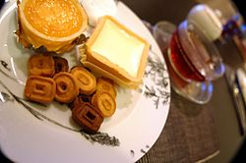
Підвечірок - споживання їжі між обідом і вечерею. Підвечірком може бути: фрукти, каша, сир, млинці, печиво, тістечка, молоко, чай. Він не повинен буди занадто ситним і важким.

Slide 7
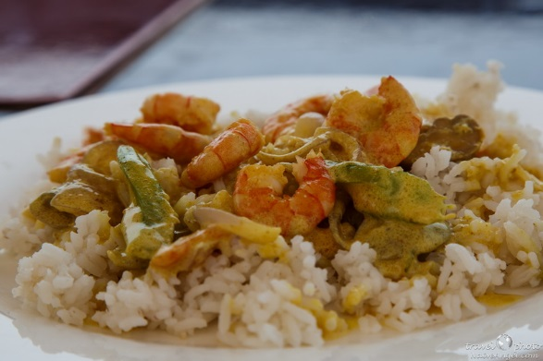
Вечеря - останнє споживання їжі вкінці дня, як правило ввечері або вночі. Вечерею можуть бути: молочні та кисломолочні продукти, овочі (сирі, відварні, тушковані, запечені), нежирну дієтичну рибу, легкий суп, порція вівсяної або гречаної каші.

Slide 8
Висновок
Щоб рости й розвиватися, треба вживати поживну й калорійну їжу. Калорійність і поживність харчового раціону мають відповідати енергетичним витратам організму. Не варто переїдати. Треба розподіляти їжу протягом дня. Слід додержуватися основних принципів правильного харчування: різноманітності, помірності, збалансованості.

